Slide 1
Modtagelse af asbest på genbrugspladser

Slide 2
Januar 2020
Hvorfor modtage asbest på genbrugspladserne?
Ensretning i forhold til andre kommuner
Eksisterende ordning giver ikke den kundeservice vi ønsker
Utilfredse kunder i på Deponiet i Skårup
Utilfredse kunder på genbrugspladserne
Utilfredse medarbejdere på genbrugspladserne (Det er svært at argumentere for ordningen)
Ressourceforbrug i Skårup (udvidet åbningstid for et gennemsnit på 6-7 kunder om ugen)
Vi har gjort det svært for kunderne:
- Ikke korrekt håndtering
Skov og grøftekanter
I andre fraktioner
Afleveres uden for kommunen
Arbejdsmiljøet ikke håndteret

Slide 3
Hvordan implementeres det?
Det kræver:
Lovkrav om en asbest APV der redegør for risikoen ved arbejdet
En tydelig driftsinstruks, så ingen medarbejdere er i tvivl om, hvordan vi skal håndtere asbest på genbrugspladserne
En ny indretning der imødekommer kravene til håndtering: Arbejdsgruppe nedsat med medarbejdere.
Et tillæg til den eksisterende miljøgodkendelse af pladsen fra kommunen
Kvalitetssikring af den nye ordning fra et arbejdsmiljøperspektiv
Inddragelse af ekstern ekspert som skal gennemgå: APV, driftsinstruks, den praktiske indretning og svare på spørgsmål fra medarbejderne.

Slide 4
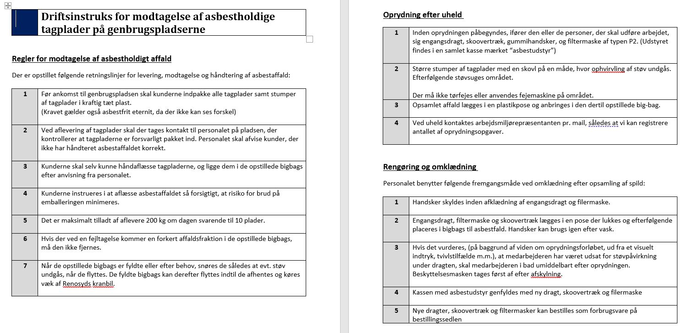

Slide 5
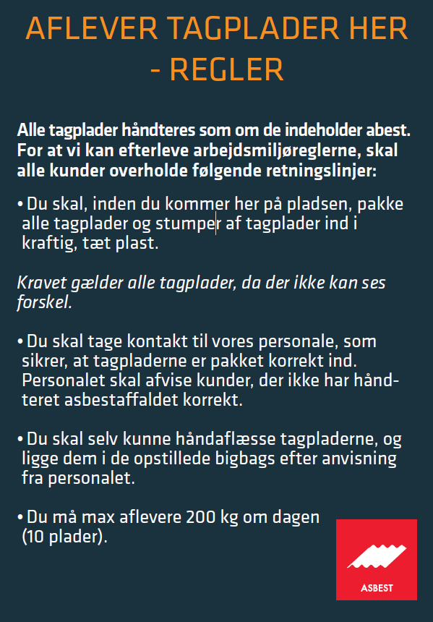
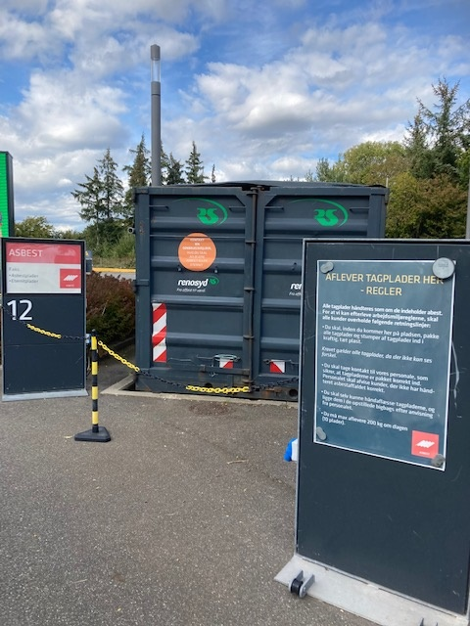
Etablering af ordningen

Slide 6
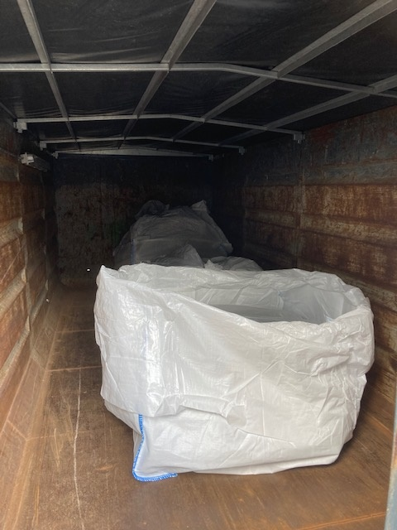
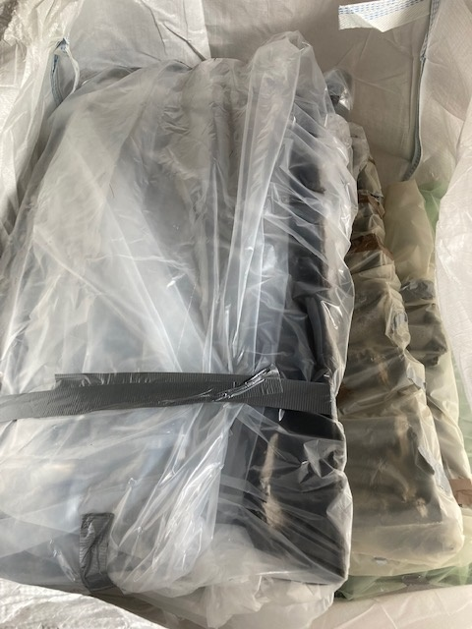
Etablering af ordningen

Slide 7
Afhentning af asbest hos kunden
Der stilles samme krav til indpakning af plader i kraftig tæt plast
Antal afhentninger
2021: 331 store. 56 små.
2022: 333 store. 48 små.

